Slide 1
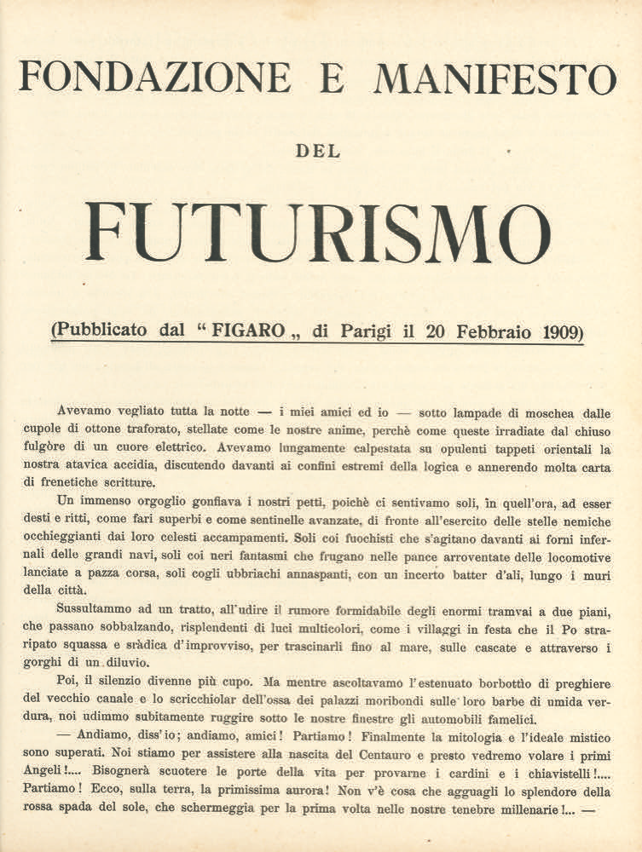
Il futurismo in letteratura

Slide 2
Definizione
Movimento artistico italiano fondato nel 1909 da F.T. Marinetti; basava la propria concezione estetica sul dinamismo, sul culto della modernità e della tecnica, in contrasto polemico con ogni forma di tradizionalismo nelle arti.

Slide 3
Filippo Tommaso Marinetti (1876-1944), teorico del futurismo, nacque ad Alessandria d'Egitto, dove compì gli studi liceali; si laureò poi in lettere alla Sorbona di Parigi.
Scrisse in francese le sue prime opere: I vecchi marinai (Les vieux marins, 1898); La conquista delle stelle (La conquête des étoiles, 1902); Distruzione (Destruction, 1904); la migliore è Il re Baldoria (Le roi Bombance, 1905), tragedia satirica contro la democrazia.
Dopo la pubblicazione dei primi manifesti futuristi, curò l'antologia Poeti futuristi (1912).

Slide 4
Futurismo
Ha rappresentato un movimento di avanguardia, per la sua forte e sentita aderenza alla realtà.
Avanguardia = è la denominazione attribuita ai fenomeni del comportamento o dell'opinione intellettuale, soprattutto artistici e letterari, più estremisti, audaci, innovativi, in anticipo sui gusti e sulle conoscenze.

Slide 5
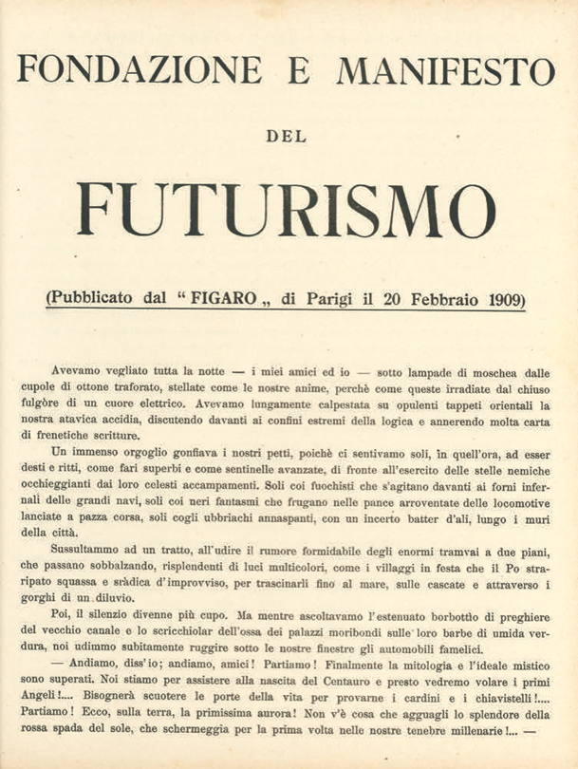
Manifesto del Futurismo
Il movimento culturale del Futurismo si estese anche nella letteratura; Filippo Tommaso Marinetti pubblicò i princìpi della letteratura futurista nel Manifesto su Le Figaro il 20 febbraio 1909.

Slide 6
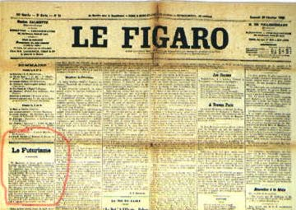
Contenuti del Manifesto
Fu pubblicato nel febbraio 1909 in forma di declamatoria per fornire una raccolta concisa di pensieri, convinzioni e intenzioni dei Futuristi.

Slide 7
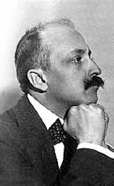
Il vitalismo del futurismo
Il Futurismo si basa sul rifiuto di tutte le forme artistiche tradizionali; cerca un linguaggio adeguato alla nuova civiltà delle macchine e basato sul vitalismo dell'epoca moderna.

Slide 8
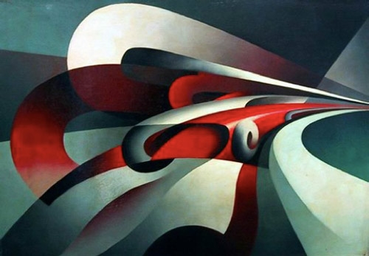
Il futurismo coinvolge tutte le forme artistiche dando origine a veri e propri capolavori nell'ambito delle arti plastiche e visive.
Volle essere soprattutto un nuovo costume rivoluzionario di vita individuale e collettiva; per questo si diffuse in vari modi in tutta Europa e finì per anticipare l'ideologia fascista.

Slide 9
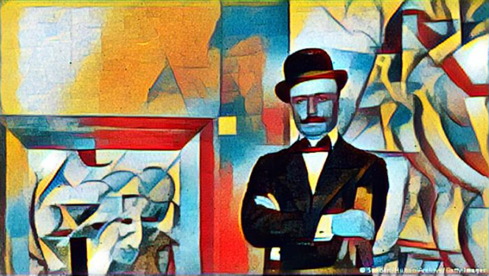
Il fondatore del movimento futuristico Filippo Tommaso Marinetti, a Parigi nel 1909, pubblica il primo Manifesto del futurismo.

Slide 10
Marinetti…
Inventò il Futurismo. Voleva abbattere la tradizione, la morale comune, i sentimenti, la sintassi.
Fu campione di provocazioni e contraddizioni e fu fascista.
A 66 anni partì volontario per la Russia.

Slide 11
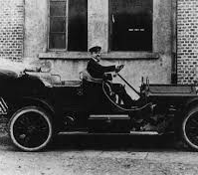
Marinetti riassunse i principi fondamentali dei futuristi, che comprendevano un appassionato disgusto per le idee del passato, specialmente per le tradizioni politiche ed artistiche.
Marinetti e gli altri sposarono l'amore per la velocità, la tecnologia.
L'automobile, l'aereo, le città industriali avevano tutte un carattere mitico per i futuristi, perché rappresentavano il trionfo tecnologico dell'uomo sulla natura.

Slide 12
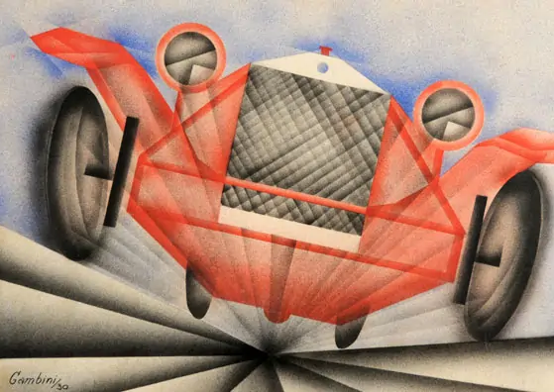
Alla base del futurismo fu l'intuizione che la cultura del Novecento non avrebbe potuto non tener conto dei poderosi processi di trasformazione socio-economica in atto: la rapida industrializzazione, la nuova struttura e la nuova funzione delle città, il trionfo della velocità, protagonista dei mezzi di comunicazione (come la radio) e dei mezzi di trasporto (l'automobile, l'aereo e in generale quelli mossi dal motore a scoppio), infine la stessa violenza distruttiva delle nuove armi.

